Slide 1
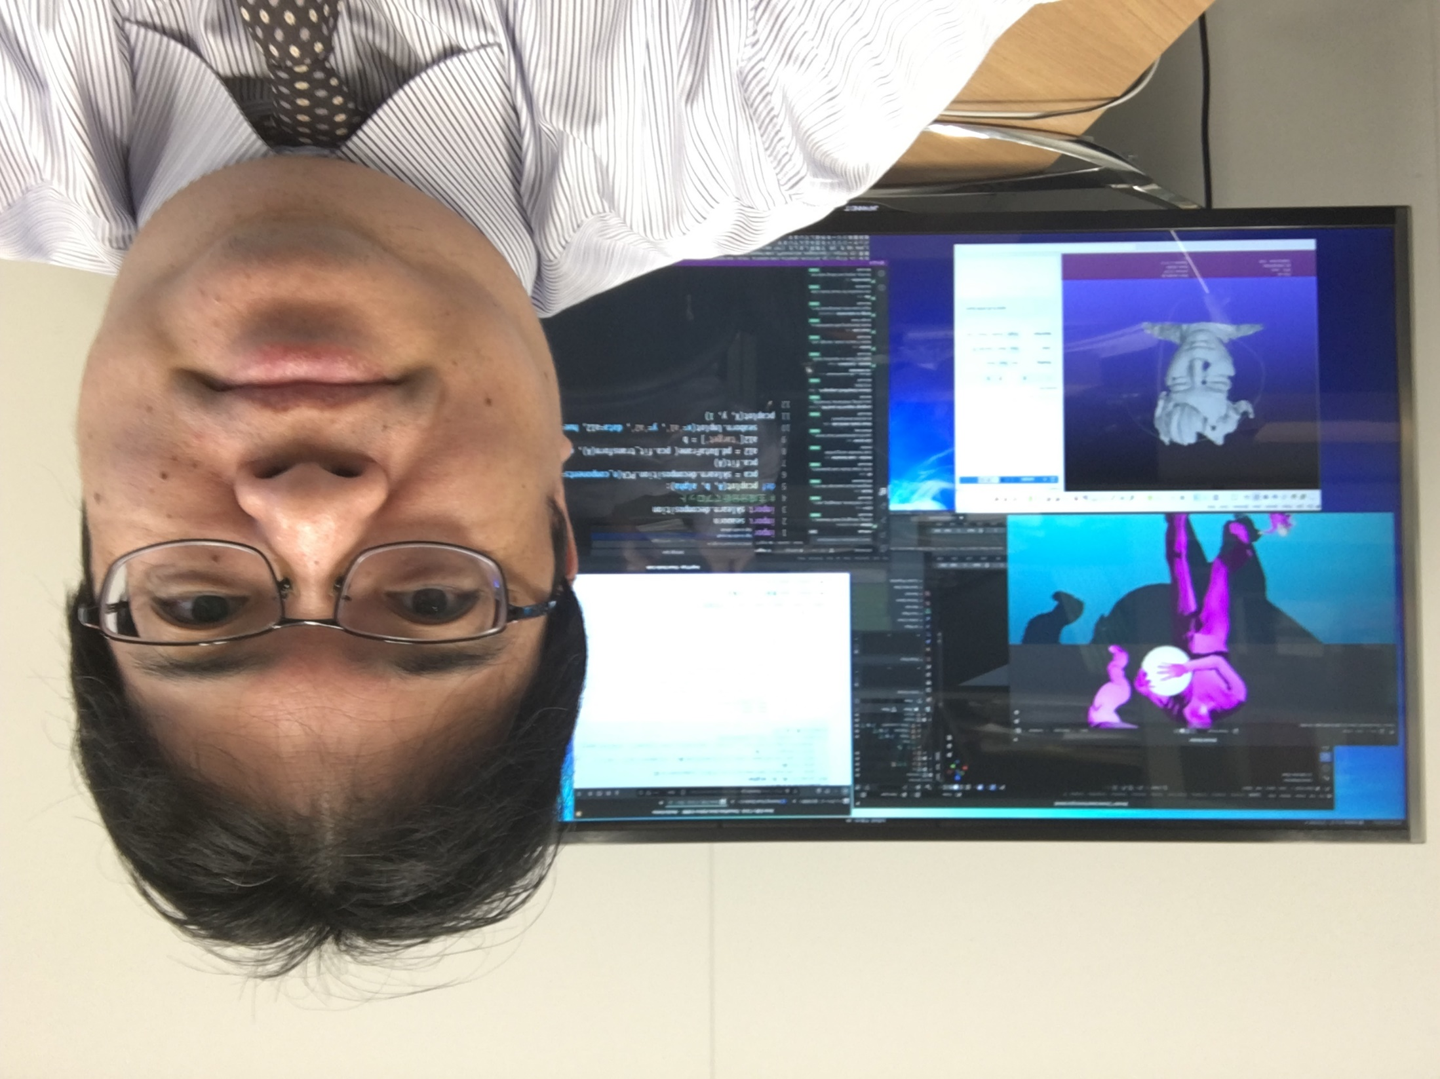

Python 3.9 のインストール (Windows 上)
プログラミング初心者にも，
種々の応用にも
金子邦彦

Slide 2
Windows でユーザ名が日本語のとき
あとでトラブルが発生するかも
回避策
① Python をシステム管理者の領域にインストール（パソコンの全ユーザの共有領域）
⇑ こちらで説明
あるいは
② site-packages のディレクトリを，日本語を含まないように設定

Slide 3
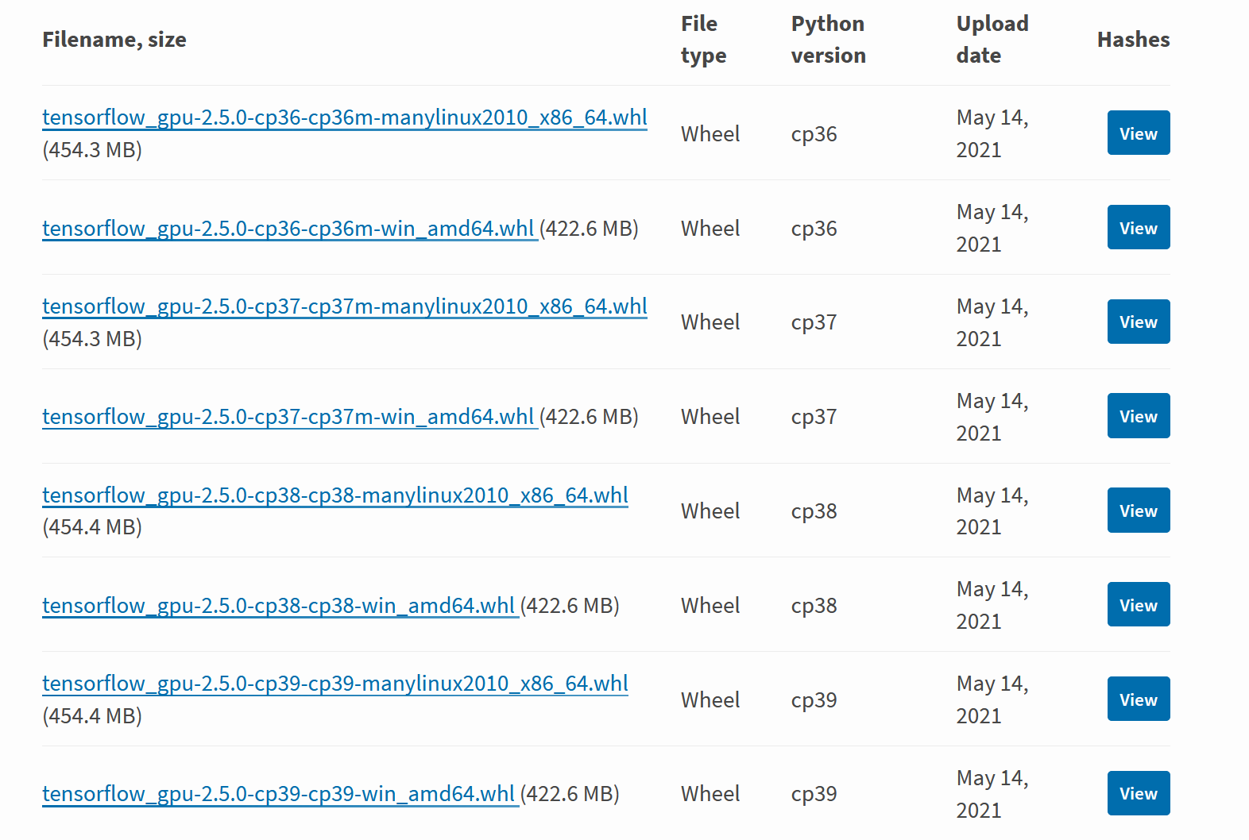
TensorFlow を動かしたいとき
Python のバージョンが指定されている
https://pypi.org/project/tensorflow-gpu/#files
最新情報を確認すること

Slide 4
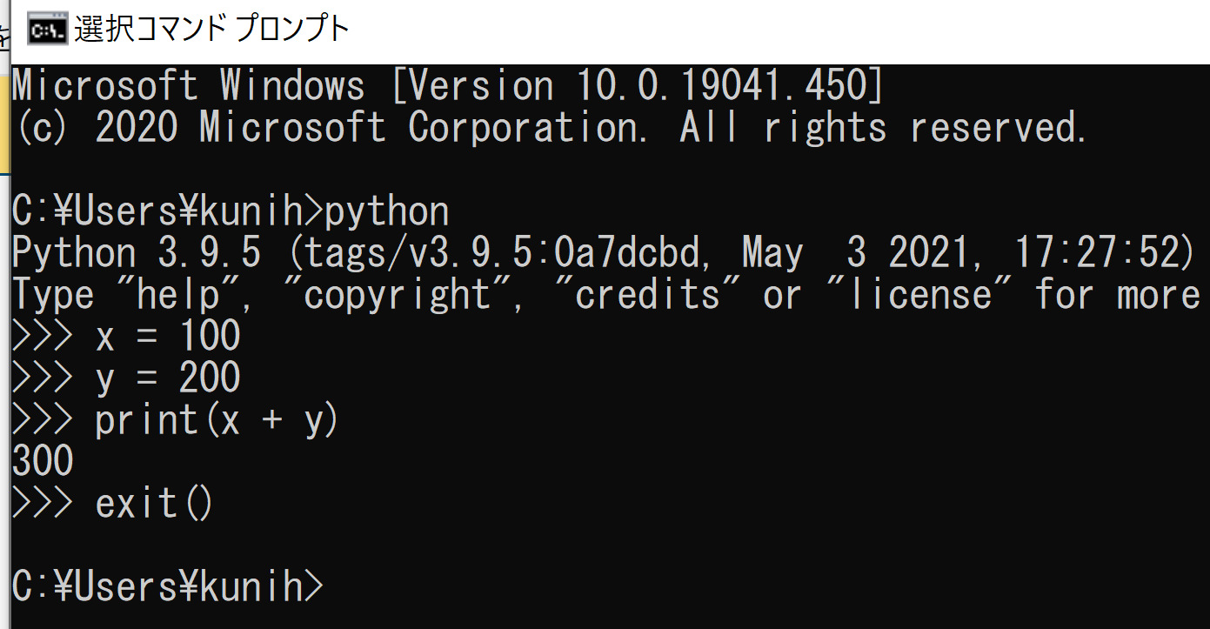
Python 3.9 のインストール（Windows 上）
Python
初心者にも，種々の応用にも向くプログラミング言語．
多数のパッケージ（PyPI で公開．20万を超えるプロジェクト），
簡単に使えるパッケージシステム (pip)
URL: https://www.python.org
インストールを実演
解説ページ（このビデオの内容）：
https://www.kkaneko.jp/tools/win/python.html

Slide 5
インストール手順
① TensorFlow のページで，必要な Python のバージョンを確認
URL: https://pypi.org/project/tensorflow-gpu/#files
② Python の URL
URL: https://www.python.org
③ Windows 版の Python 3.9 をダウンロードしインストール
④ インストール時の設定
インストーラを管理者として実行
「Install launcher for all users」をチェック．
「Add Python 3.9 to PATH」をチェック.
「Customize installation」を選び，「Install for all users」をチェック．

Slide 6
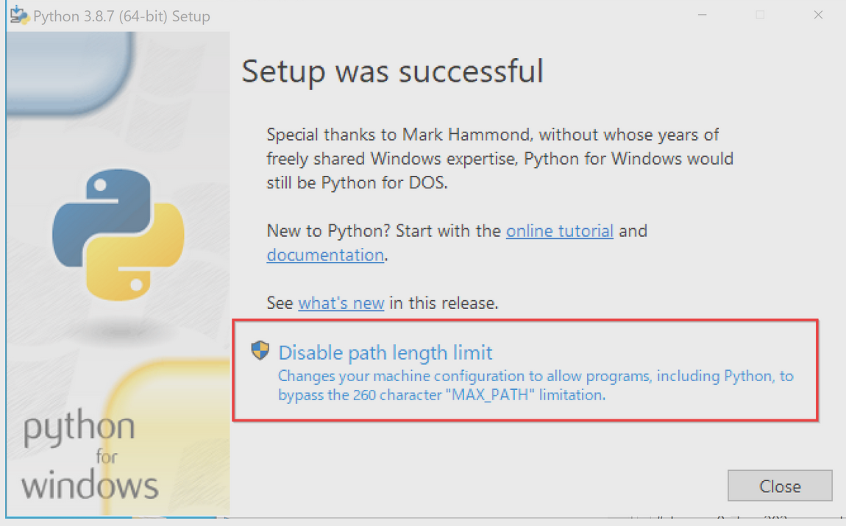
⑤ インストールの終了．「Close」をクリック
インストールの時に
「Disable path length limit」が表示されたときは、クリックして、パス長の制限を解除する

